Slide 1
BUSCADOR DE FANTAS-IA
pu221e5

Slide 2
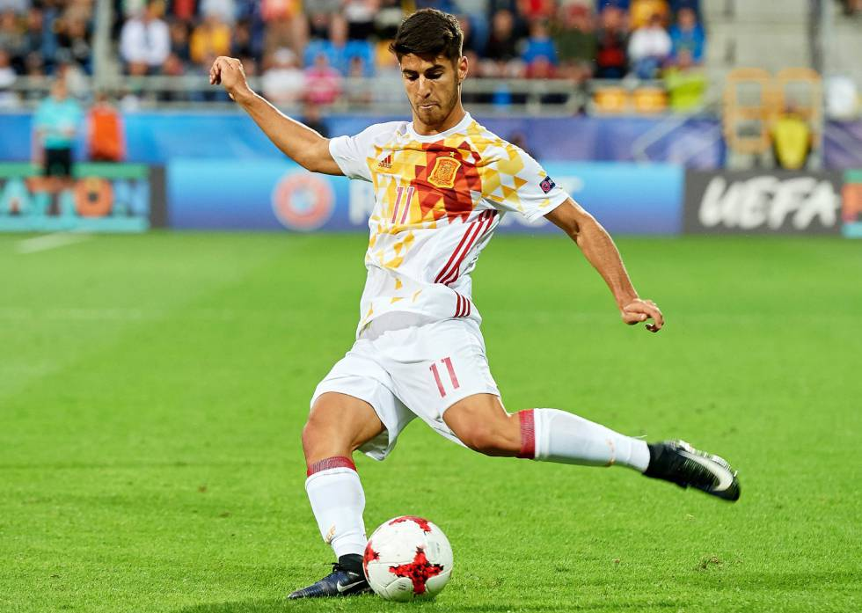
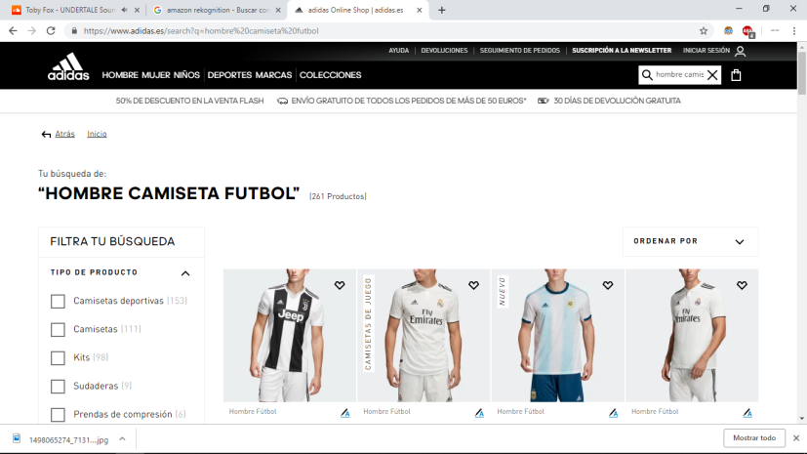
¿En qué consiste?
IA AMAZON RECOGNITION

Slide 3
¿Cómo funciona?
Se carga la foto deseada en la web.
Se envía a un servidor.
Amazon rekognition la procesa y encuentra las palabras clave o etiquetas.
Se llama a un programa que se encarga de escribir el link con dichas palabras.
Se abre el navegador con el resultado listo.

Slide 4

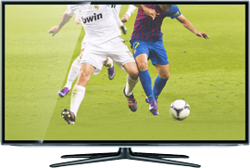

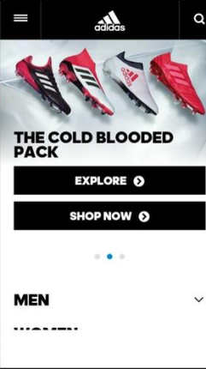
¿Para qué sirve?
Su principal uso es comercial.
Otras aplicaciones, reconocimiento facial de jugadores, análisis de fotogramas, etc.

Slide 5

Tecnologías usadas
Servidor desarrollado en JavaScript y Node.
Usa los servicios de AWS S3 para almacenar y procesar las imágenes mediante Rekognition.
Procesamiento del etiquetado en C++.

Slide 6
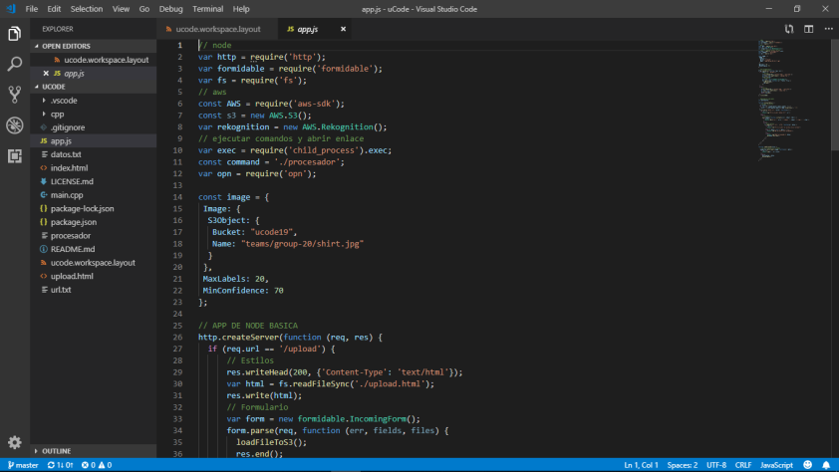
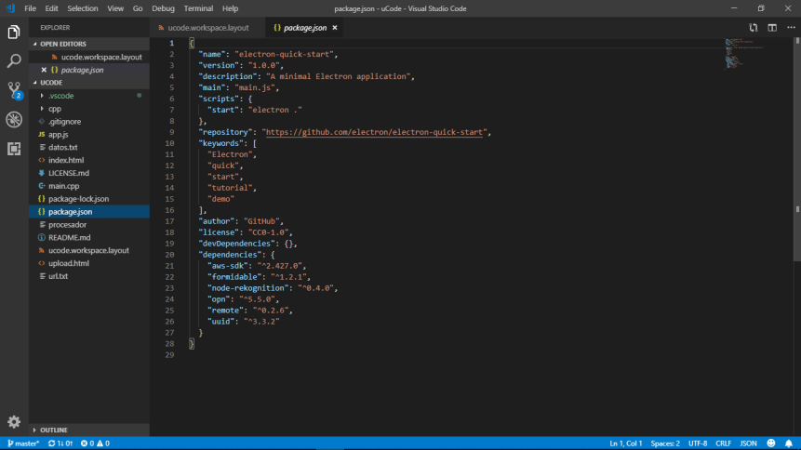
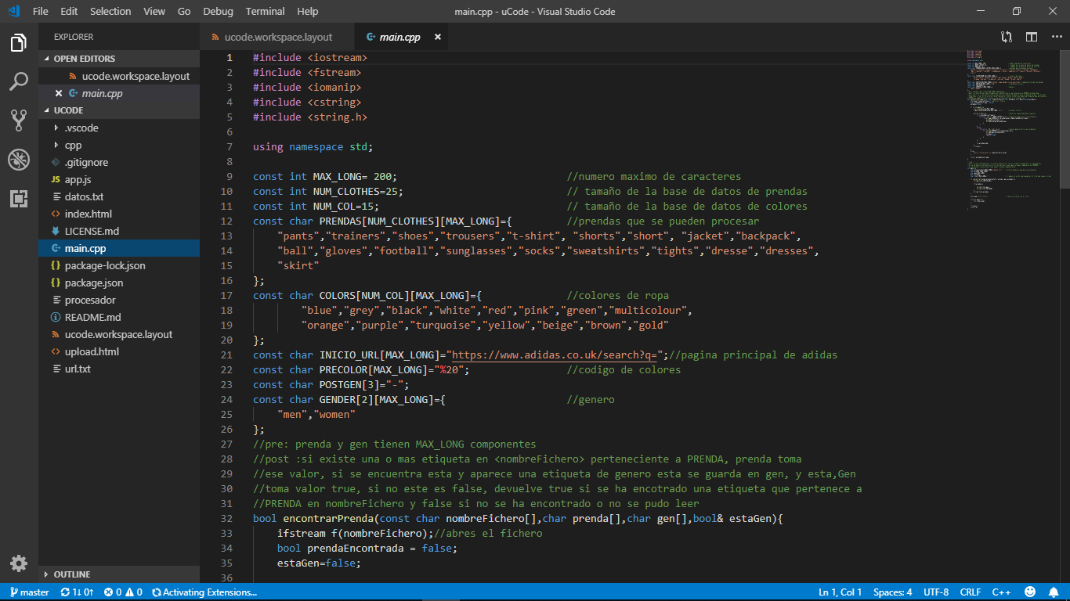
Código

Slide 7

Fin!

